Slide 1
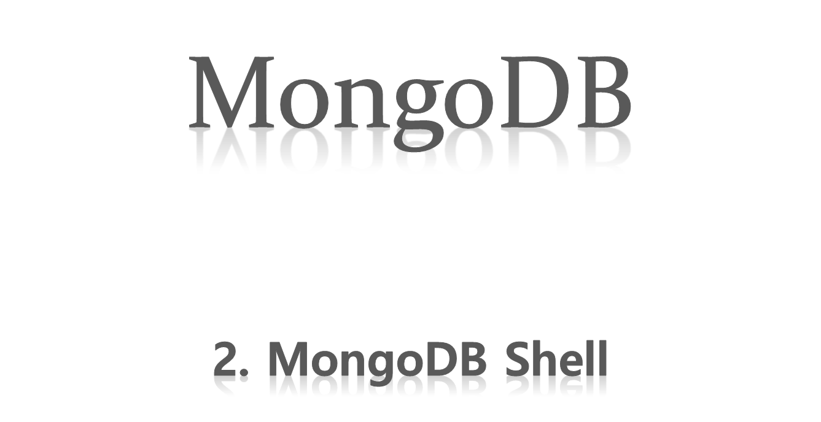

Slide 2
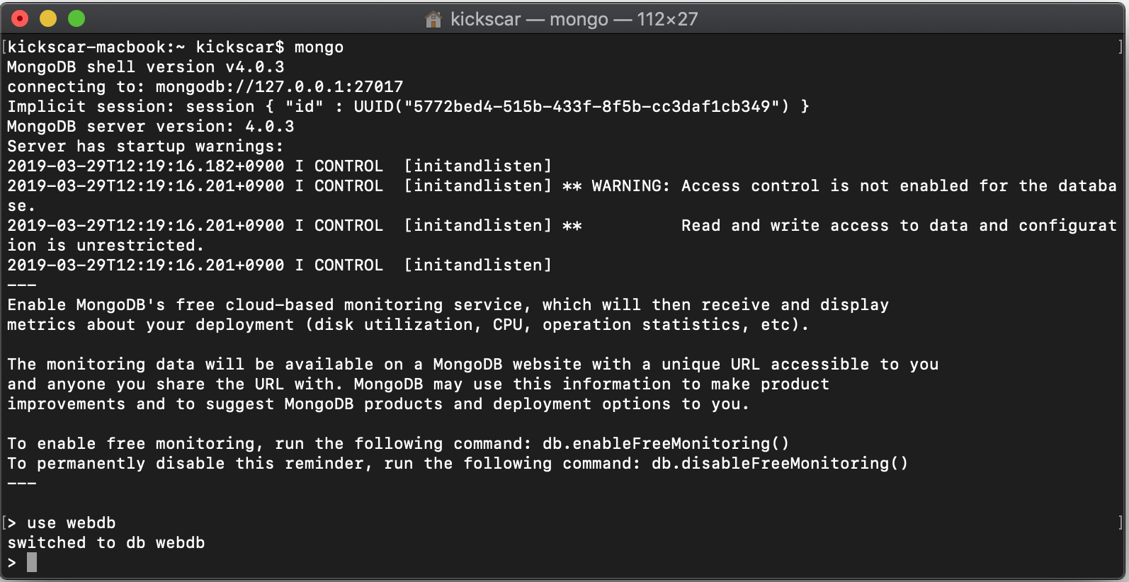
1.1 시작하기
- 새로운 데이터베이스를 만들거나 지정하고 시작하기
- 시작 후에, 데이터베이스 지정하기
첫 document가 insert 될 때, 생성되기 때문에 만들어져 있지 않아도 사용이 가능하다.
$ mongo webdb

Slide 3
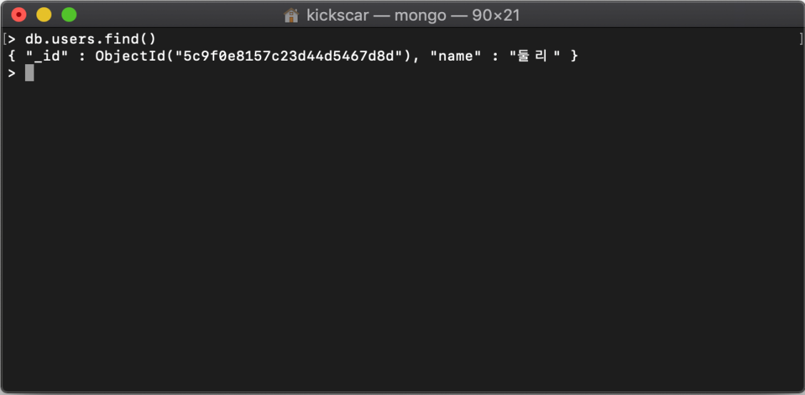
1.2 CRUD
1) 삽입(Insert)
- { name: “둘리” } 도큐멘트 삽입하기
위의 문서는 “둘리” 라는 사용자 이름을 name이라는 key로 가지고 있다.
- Insert 결과 확인하기
_id는 이 도큐멘트의 프라이머리 키
ObjectId(12bytes) = Timestamp + Client Machine ID + Client Process ID + 증가 가운트(3byte)
> db.users.insert({name:"둘리"})
WriteResult({ "nInserted" : 1 })
>

Slide 4
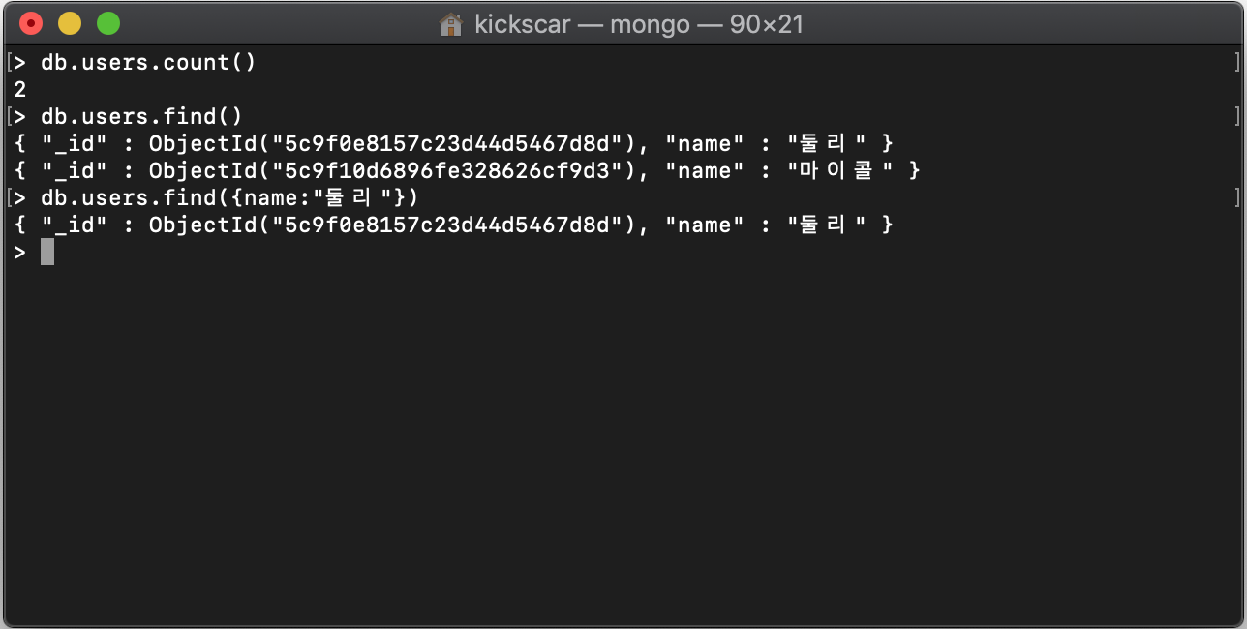
1.2 CRUD
2) 저장 (Save)
- { name: “마이콜” } 도큐멘트 저장하기
- 저장 결과 확인하기
> db.users.save({name:”마이콜"})
WriteResult({ "nInserted" : 1 })
>

Slide 5
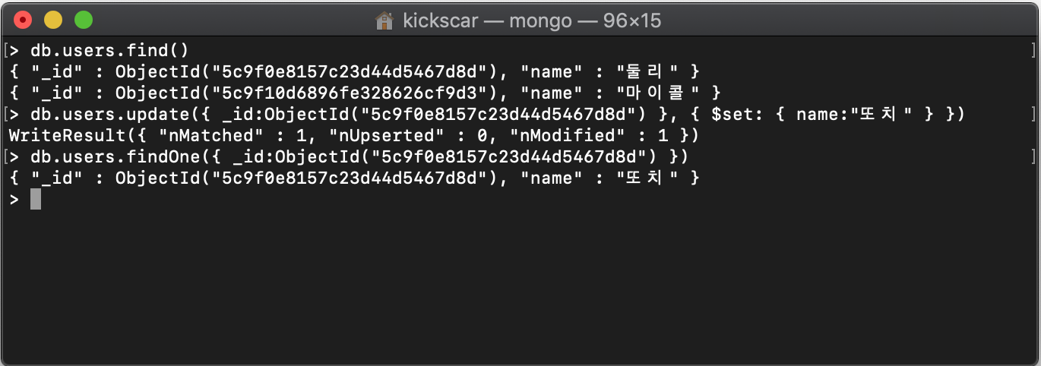
1.2 CRUD
3) 업데이트(Update)
- { name: “둘리” } 문서를 { name: “또치” } 로 변경
명령어 $set를 사용하지 않는 경우 문서 전체가 업데이트 되므로 주의해야 한다.
findOne() 으로 일치되는 하나의 문서만 찾아보자.

Slide 6
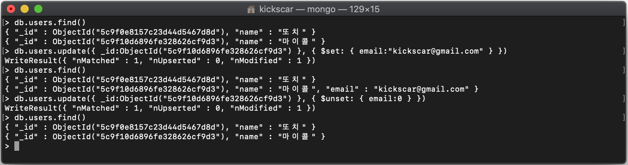
1.2 CRUD
3) 업데이트(Update)
- 속성 추가: “마이콜” 사용자에 email를 추가
- 추가된 속성을 제거할 때는 $unset 명령어를 사용한다.
- 그 외, 주요한 명령어
$inc : 지정한 필드에 값을 더한다.
$pop : 배열에서 마지막 요소를 제거
$push : 배열에 하나의 값을 추가
$pushAll : 배열에 여러개의 값을 추가
$addToSet : pushAll과 유사하지만 중복된 값은 넣지 않는다.
$pull : 일치 된 값 하나를 제거한다.
$pullAll : 모든 일치된 값을 제거한다.

Slide 7
1.2 CRUD
3) 업데이트(Update)
- 모든 사용자 문서에 age, hobbies(배열) 속성 추가하기
- $inc 명령을 사용해서 “또치” age:20 으로 업데이트 하기
> db.users.update( {}, { $set: { age:0, hobbies:[] } }, false, true )
WriteResult( { "nMatched" : 2, "nUpserted" : 0, "nModified" : 2 } )
> db.users.find()
{ "_id" : ObjectId("5ca02de4896fe328626cf9d9"), "name" : "또치", "age" : 0, "hobbies" : [ ] }
{ "_id" : ObjectId("5ca02dee896fe328626cf9da"), "name" : "마이콜", "age" : 0, "hobbies" : [ ] }
>
> db.users.update({_id:ObjectId("5ca02de4896fe328626cf9d9")}, {$inc: {age:20}})
WriteResult({ "nMatched" : 1, "nUpserted" : 0, "nModified" : 1 })
> db.users.find({_id:ObjectId("5ca02de4896fe328626cf9d9")})
{ "_id" : ObjectId("5ca02de4896fe328626cf9d9"), "name" : "또치", "age" : 20, "hobbies" : [ ] }
>

Slide 8
1.2 CRUD
3) 업데이트(Update)
- “또치”취미로 수영, 독서 각각 추가 해보기
- “마이콜”에 수영, 요리 취미로 $pushAll 를 사용해서 한 번에 추가해 보기
> db.users.update({name:"또치"}, {$push:{hobbies:"수영"}})
WriteResult({ "nMatched" : 1, "nUpserted" : 0, "nModified" : 1 })
> db.users.update({name:"또치"}, {$push:{hobbies:"독서"}})
WriteResult({ "nMatched" : 1, "nUpserted" : 0, "nModified" : 1 })
> db.users.find({name:"또치"})
{ "_id" : ObjectId("5ca02de4896fe328626cf9d9"), "name" : "또치", "age" : 20, "hobbies" : [ "수영", "독서" ] }
>
> db.users.update({name:"마이콜"}, {$push:{hobbies:{$each:["수영", "요리"]}}})
WriteResult({ "nMatched" : 1, "nUpserted" : 0, "nModified" : 1 })
> db.users.find({name:"마이콜"})
{ "_id" : ObjectId("5ca02dee896fe328626cf9da"), "name" : "마이콜", "age" : 0, "hobbies" : [ "수영", "요리" ] }

Slide 9
1.2 CRUD
4) 읽기(검색)
- _id로 검색하기
- 속성 선택하기
> db.users.find({"_id" : ObjectId("5ca02de4896fe328626cf9d9")})
{ "_id" : ObjectId("5ca02de4896fe328626cf9d9"), "name" : "또치", "age" : 20, "hobbies" : [ "수영", "독서" ] }
>
> db.users.find({"_id" : ObjectId("5ca02de4896fe328626cf9d9")}, {name:1})
{ "_id" : ObjectId("5ca02de4896fe328626cf9d9"), "name" : "또치" }
> db.users.find({"_id" : ObjectId("5ca02de4896fe328626cf9d9")}, {name:0})
{ "_id" : ObjectId("5ca02de4896fe328626cf9d9"), "age" : 20, "hobbies" : [ "수영", "독서" ] }
> db.users.find({}, {_id:0, name:1, hobbies:1})
{ "name" : "또치", "hobbies" : [ "수영", "독서" ] }
{ "name" : "마이콜", "hobbies" : [ "요리", "수영" ] }
>

Slide 10
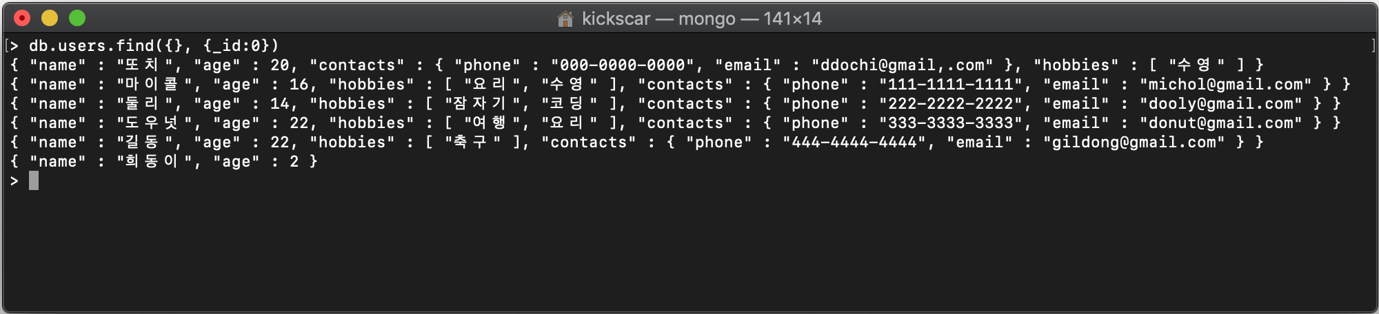
1.2 CRUD
4) 읽기(검색)
[과제] 다음과 같은 결과가 나오도록 users 커렉션 내의 문서를 수정하고 검색해 보기

Slide 11
1.2 CRUD
4) 읽기(검색)
- 나이가 20살 미만
- 나이가 20살 이상이고 수영을 취미로 가지고 있는 사용자
- 나이가 16~20 사이의 사용자 검색
> db.users.find({age:{$lt:20}}, {_id:0, name:1, age:1, email:1, contacts:1, hobbies:0})
{ "name" : "마이콜", "age" : 16, "contacts" : { "phone" : "111-1111-1111", "email" : "michol@gmail.com" } }
{ "name" : "둘리", "age" : 14, "contacts" : { "phone" : "222-2222-2222", "email" : "dooly@gmail.com" } }
>
> db.users.find({hobbies:"수영", age:{$gte:20}}, {_id:0, name:1, age:1, hobbies:1})
{ "name" : "또치", "age" : 20, "hobbies" : [ "수영" ] }
>
> db.users.find({age:{$gte:16, $lte:20}}, {_id:0, name:1, age:1})
{ "name" : "또치", "age" : 20 }
{ "name" : "마이콜", "age" : 16 }
>

Slide 12
1.2 CRUD
4) 읽기(검색)
- 수영을 취미로 가지고 있는 사용자
- 수영을 취미로 가지고 있지 않는 사용자
> db.users.find({hobbies:{$all: ["수영", "요리"]}}, {_id:0, name:1, hobbies:1})
{ "name" : "마이콜", "hobbies" : [ "요리", "수영" ] }
>
> db.users.find({hobbies:{$nin: ["수영"]}}, {_id:0, name:1, hobbies:1})
{ "name" : "둘리", "hobbies" : [ "잠자기", "코딩" ] }
{ "name" : "도우넛", "hobbies" : [ "여행", "요리" ] }
{ "name" : "길동", "hobbies" : [ "축구" ] }
>

Slide 13
1.2 CRUD
4) 읽기(검색)
- 전화번호가 000-0000-0000 인 사용자 (중첩쿼리)
- 연락처가 없는 사용자
> db.users.find({"contacts.phone": "000-0000-0000"}, {_id:0, name:1, contacts:1})
{ "name" : "또치", "contacts" : { "phone" : "000-0000-0000", "email" : "ddochi@gmail,.com" } }
>
> db.users.find({contacts:{$exists:false}}, {_id:0, name:1, contacts:1})
{ "name" : "희동이" }
>

Slide 14
1.2 CRUD
4) 읽기(검색)
- 전화번호가 000-0000-0000 인 사용자 (중첩쿼리)
- 연락처가 없는 사용자
> db.users.find({"contacts.phone": "000-0000-0000"}, {_id:0, name:1, contacts:1})
{ "name" : "또치", "contacts" : { "phone" : "000-0000-0000", "email" : "ddochi@gmail,.com" } }
>
> db.users.find({contacts:{$exists:false}}, {_id:0, name:1, contacts:1})
{ "name" : "희동이" }
>

Slide 15
1.2 CRUD
4) 읽기(검색)
- 취미가 수영이거나 축구인 사용자 (OR 조건)
[과제] 다음 검색 명령어를 알아보고 예제 만들어 보기
$ne, $lt, $lte, $gt, $gte, $exists, $all, $in, $nin, $or, $nor, $size, $not
> db.users.find({$or : [{hobbies:"수영"}, {hobbies: "축구"}]}, {_id:0, name:1, hobbies:1})
{ "name" : "또치", "hobbies" : [ "수영" ] }
{ "name" : "마이콜", "hobbies" : [ "요리", "수영" ] }
{ "name" : "길동", "hobbies" : [ "축구" ] }
>

Slide 16
1.2 CRUD
5) 삭제
- 수영을 취미로 가지고 있는 사용자 삭제 하기
- 컬렉션 내의 모든 문서 삭제
> db.users.remove({hobbies:"수영"})
WriteResult({ "nRemoved" : 2 })
> db.users.find({}, {_id:0, name:1, hobbies:1})
{ "name" : "둘리", "hobbies" : [ "잠자기", "코딩" ] }
{ "name" : "도우넛", "hobbies" : [ "여행", "요리" ] }
{ "name" : "길동", "hobbies" : [ "축구" ] }
{ "name" : "희동이" }
>
> db.users.remove({})

Slide 17
1.2 CRUD
5) 삭제
- 모든 인덱스와 함께 컬렉션 삭제하기
> db.users.drop()
true
>

Slide 18
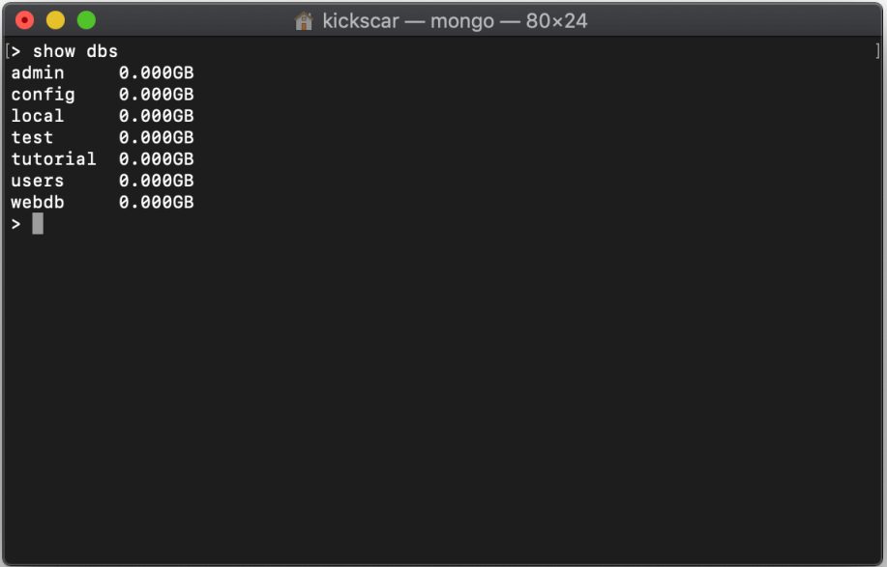
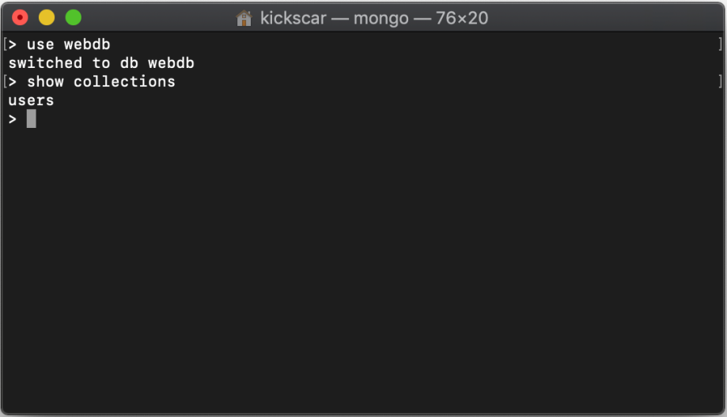
1.3 기본관리
- 데이터베이스에 대한 정보 얻기
- 현재 사용 중인 데이터베이스의 모든 컬렉션 보기

Slide 19
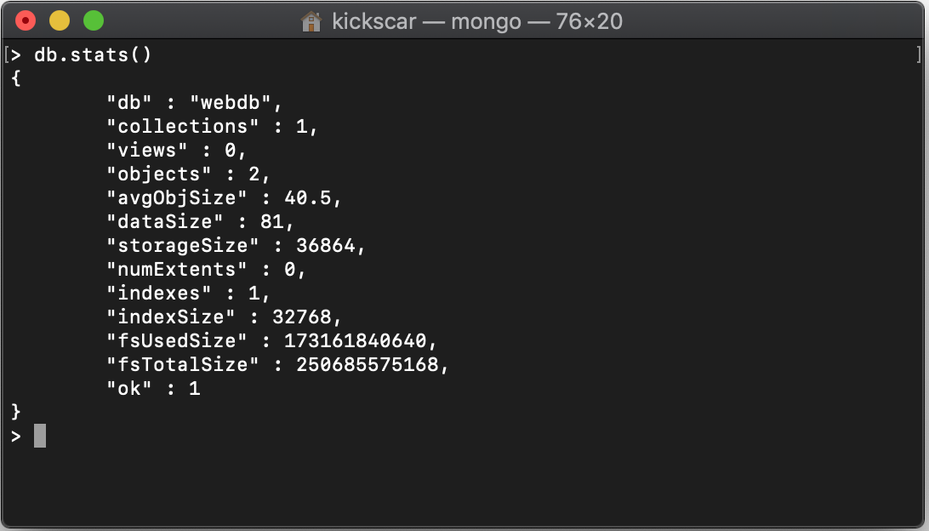
1.3 기본관리
- 데이터베이스에 대한 좀더 자세한 정보 얻기

Slide 20
1.3 기본관리
- 각 컬렉션에 대한 좀더 자세한 정보 얻기
> use webdb
switched to db webdb
> db.users.stats()
{
"ns" : "webdb.users",
"size" : 81,
"count" : 2,
"avgObjSize" : 40,
"storageSize" : 36864,
"nindexes" : 1,
"totalIndexSize" : 32768,
"indexSizes" : {
"_id_" : 32768
},
"ok" : 1
}

Slide 21
1.4 인덱스 생성과 질의
5) 인덱스 생성과 질의
- 대용량 컬렉션 생성
- 컬렉션 생성 확인하기
> for(i=0; i < 300000; i++) {
db.numbers.save({num:i})
}
WriteResult({ "nInserted" : 1 })
>
> db.numbers.count()
300000
> db.numbers.find()
{ "_id" : ObjectId("5ca1f3b8e88dbee248fea548"), "num" : 0 }
{ "_id" : ObjectId("5ca1f3b8e88dbee248fea549"), "num" : 1 }
{ "_id" : ObjectId("5ca1f3b8e88dbee248fea54a"), "num" : 2 }
{ "_id" : ObjectId("5ca1f3b8e88dbee248fea54b"), "num" : 3 }
{ "_id" : ObjectId("5ca1f3b8e88dbee248fea54c"), "num" : 4 }
{ "_id" : ObjectId("5ca1f3b8e88dbee248fea54d"), "num" : 5 }
{ "_id" : ObjectId("5ca1f3b8e88dbee248fea54e"), "num" : 6 }
{ "_id" : ObjectId("5ca1f3b8e88dbee248fea54f"), "num" : 7 }
{ "_id" : ObjectId("5ca1f3b8e88dbee248fea550"), "num" : 8 }
{ "_id" : ObjectId("5ca1f3b8e88dbee248fea551"), "num" : 9 }
{ "_id" : ObjectId("5ca1f3b8e88dbee248fea552"), "num" : 10 }
{ "_id" : ObjectId("5ca1f3b8e88dbee248fea553"), "num" : 11 }
{ "_id" : ObjectId("5ca1f3b8e88dbee248fea554"), "num" : 12 }
{ "_id" : ObjectId("5ca1f3b8e88dbee248fea555"), "num" : 13 }
{ "_id" : ObjectId("5ca1f3b8e88dbee248fea556"), "num" : 14 }
{ "_id" : ObjectId("5ca1f3b8e88dbee248fea557"), "num" : 15 }
{ "_id" : ObjectId("5ca1f3b8e88dbee248fea558"), "num" : 16 }
{ "_id" : ObjectId("5ca1f3b8e88dbee248fea559"), "num" : 17 }
{ "_id" : ObjectId("5ca1f3b8e88dbee248fea55a"), "num" : 18 }
{ "_id" : ObjectId("5ca1f3b8e88dbee248fea55b"), "num" : 19 }
Type "it" for more
>

Slide 22
1.4 인덱스 생성과 질의
5) 인덱스 생성과 질의
- 간단한 질의 해보기
> db.numbers.find({num:{$gt:20, $lt:25}})
{ "_id" : ObjectId("5ca1f3b8e88dbee248fea55d"), "num" : 21 }
{ "_id" : ObjectId("5ca1f3b8e88dbee248fea55e"), "num" : 22 }
{ "_id" : ObjectId("5ca1f3b8e88dbee248fea55f"), "num" : 23 }
{ "_id" : ObjectId("5ca1f3b8e88dbee248fea560"), "num" : 24 }
>

Slide 23
1.4 인덱스 생성과 질의
5) 인덱스 생성과 질의
- explain()
1. 쿼리가 사용한 인덱스에 대한 정보를 제공해 준다.
2. 대부분의 RDMS에서 제공하는 명령어이며 MongoDB 에서도 제공하고 있다.
> db.numbers.find({num:{$gt:199999}}).explain()
{
"queryPlanner" : {
"plannerVersion" : 1,
"namespace" : "test.numbers",
"indexFilterSet" : false,
"parsedQuery" : {
"num" : {
"$gt" : 199999
}
},
"winningPlan" : {
"stage" : "COLLSCAN",
"filter" : {
"num" : {
"$gt" : 199999
}
},
"direction" : "forward"
},
"rejectedPlans" : [ ]
},
"serverInfo" : {
"host" : "KICKSCAR-LAPTOP",
"port" : 27017,
"version" : "4.0.8",
"gitVersion" : "9b00696ed75f65e1ebc8d635593bed79b290cfbb"
},
"ok" : 1
}
>

Slide 24
1.4 인덱스 생성과 질의
5) 인덱스 생성과 질의
- explain(“executionStats”)
> db.numbers.find({num:{$gt:199999}}).explain("executionStats")
{
...
...
"executionStats" : {
"executionSuccess" : true,
"nReturned" : 100000,
"executionTimeMillis" : 152,
"totalKeysExamined" : 0,
"totalDocsExamined" : 300000,
"executionStages" : {
"stage" : "COLLSCAN",
"filter" : {
"num" : {
"$gt" : 199999
}
},
"nReturned" : 100000,
"executionTimeMillisEstimate" : 121,
"works" : 300002,
"advanced" : 100000,
"needTime" : 200001,
"needYield" : 0,
"saveState" : 2349,
"restoreState" : 2349,
"isEOF" : 1,
"invalidates" : 0,
"direction" : "forward",
"docsExamined" : 300000
}
},
...
...
}

Slide 25
1.4 인덱스 생성과 질의
5) 인덱스 생성과 질의
- ensureIndex() 를 사용한 인덱스 생성
> db.numbers.ensureIndex({num:1})
{
"createdCollectionAutomatically" : false,
"numIndexesBefore" : 1,
"numIndexesAfter" : 2,
"ok" : 1
}
>

Slide 26
1.4 인덱스 생성과 질의
5) 인덱스 생성과 질의
- 인덱스 생성 후 차이 비교
>
> db.numbers.find({num:{$gt:199999}}).explain("executionStats")
{
...
...
"executionStats" : {
"executionSuccess" : true,
"nReturned" : 100000,
"executionTimeMillis" : 134,
"totalKeysExamined" : 100000,
"totalDocsExamined" : 100000,
"executionStages" : {
"stage" : "FETCH",
"nReturned" : 100000,
"executionTimeMillisEstimate" : 120,
"works" : 100001,
"advanced" : 100000,
"needTime" : 0,
"needYield" : 0,
"saveState" : 787,
"restoreState" : 787,
"isEOF" : 1,
"invalidates" : 0,
"docsExamined" : 100000,
"alreadyHasObj" : 0,
...
...
...

